Slide 1
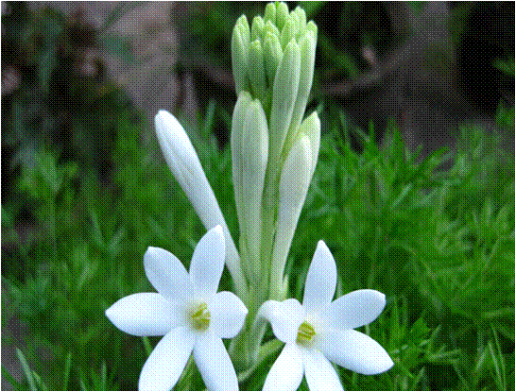
স্বাগতম

Slide 2
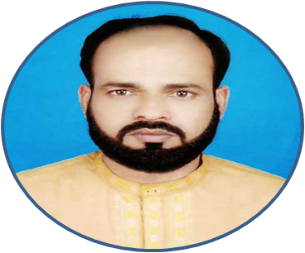
পরিচিতি
পরিচিতি
মোঃ ইছহাক আহমদ
সিনিয়র শিক্ষক
হিয়ালা উচ্চ বিদ্যালয়
বানিয়াচং, হবিগঞ্জ
০১৭১৮৬০২৬২৬

Slide 3
শ্রেণিঃ ৮ম বিষয়ঃ বাংলা (২য় পত্র)
পাঠ পরিচিতি

Slide 4
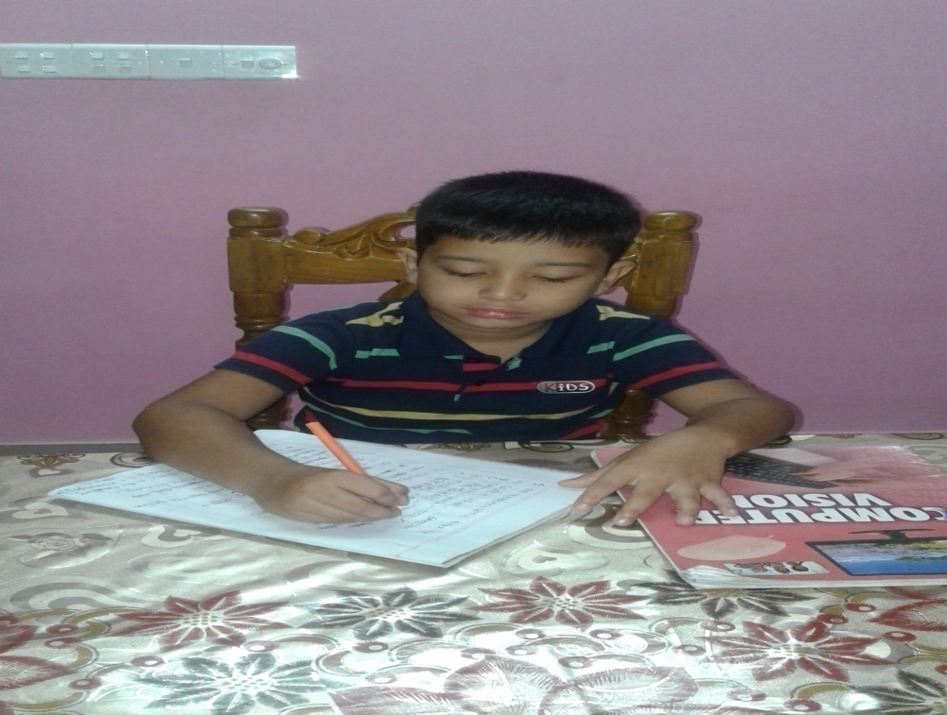
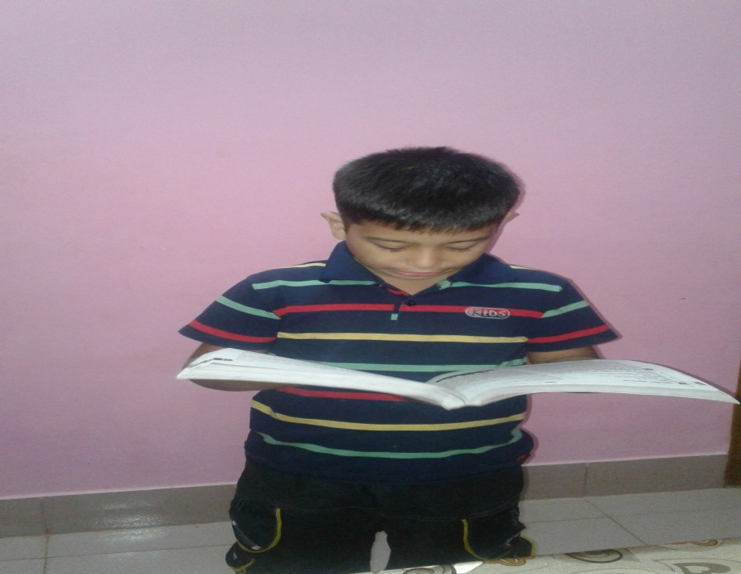
ডান পাশের চিত্রে কি দেখা যাচ্ছে?
বিশাল লিখছে।
অর্থাৎ কেহ কাজ সম্পাদন করছে।
বাম পাশের চিত্রে কি দেখা যাচ্ছে?
বিশাল পড়ছে।
অর্থাৎ কেহ কাজ সম্পাদন করছে।

Slide 5
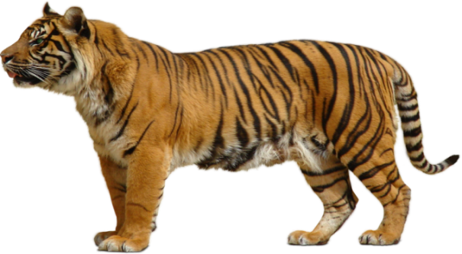
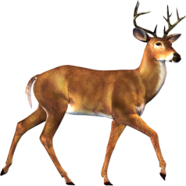
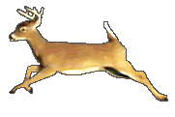
কারক ও কারক নির্ণয়

Slide 6
শিক্ষনফল
এই পাঠের শেষে শিক্ষার্থীরা …
১। কারকের সংজ্ঞা দিতে পারবে।
২।কারকের প্রকারভেদ বলতে পারবে।
৩। কারকগুলো চিহ্নিত করতে পারবে।

Slide 7
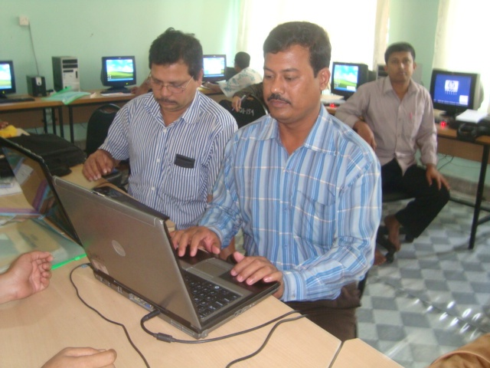
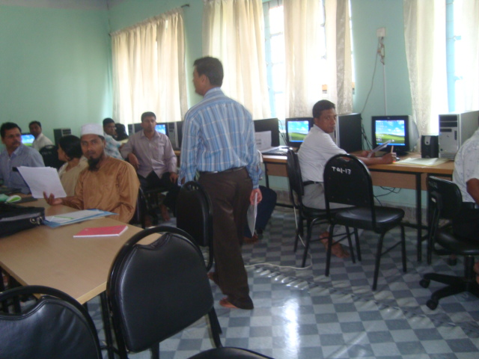
ছবিগুলো দেখে বলতো
কারক কী?
‘কারক’ শব্দটির অর্থ- যা ক্রিয়া সম্পাদন করে।
বাক্যস্থিত ক্রিয়াপদের সঙ্গে নামপদের যে সম্পর্ক তাকে কারক বলে।

Slide 8
একক কাজ
কারক কাহাকে বলে ও কারকের সংজ্ঞা দাও।

Slide 9
কারক ছয় প্রকার- ১। কর্তৃ কারক। ২। কর্ম কারক। ৩। করণ কারক। ৪। সম্প্রদান কারক। ৫। অপাদান কারক। ৬। অধিকরণ কারক।

Slide 10
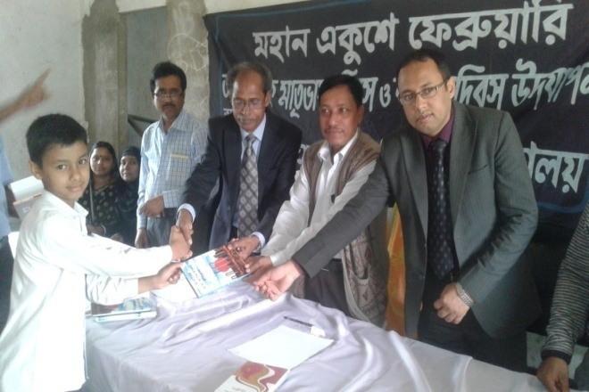
বিশাল পড়ে।
কে পড়ে?
বিশাল
শিশুরা পুরস্কার নিচ্ছে।
কারা নিচ্ছে?
শিশুরা
ক্রিয়ার সঙ্গে ‘কে’ বা ‘কারা’ যোগ করে প্রশ্ন করলে যে উত্তর পাওয়া যায়, তা-ই
কর্তৃকারক

Slide 11
বিশাল বই পড়ে।
কি পড়ে?
বই
শিশুরা পুরস্কার নিচ্ছে।
কি নিচ্ছে?
পুরস্কার
যাকে আশ্রয় করে কর্তা কাজ সম্পাদন করে তাই
কর্মকারক

Slide 12
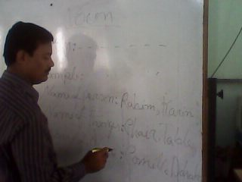
বিশাল কলম দিয়ে লিখে। কলম-
উপকরণ
শিক্ষক চক দিয়ে লিখে। চক
উপকরণ
করণ শব্দটির অর্থ- যন্ত্র,সহায়ক বা উপায়।
বাক্যস্থিত ক্রিয়াপদের সঙ্গে কীসের দ্বারা বা কী উপায়ে প্রশ্ন করলে যে উত্তরটি পাওয়া যায় তাই
করণ কারক

Slide 13
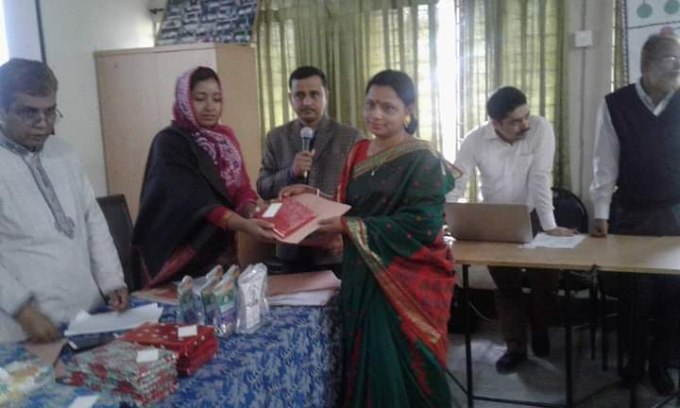
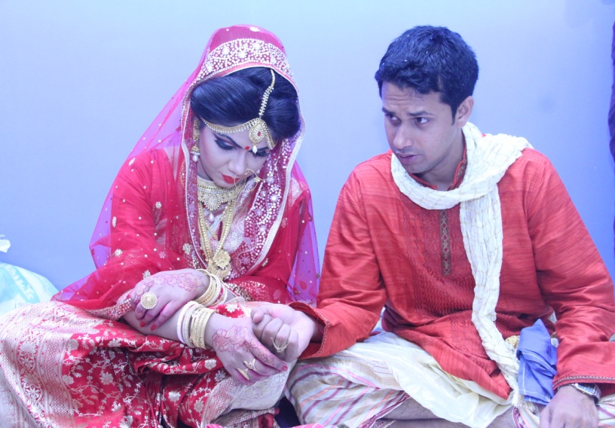
বিজয়ীকে পুরস্কার দাও।
স্বত্ব ত্যাগ করে
সৎপাত্রে কন্যা দান কর।
স্বত্ব ত্যাগ করে
যাকে স্বত্ব ত্যাগ করে দান,অর্চনা,সাহায্য ইত্যাদি করা হয়, তাই
সম্প্রদান কারক

Slide 14
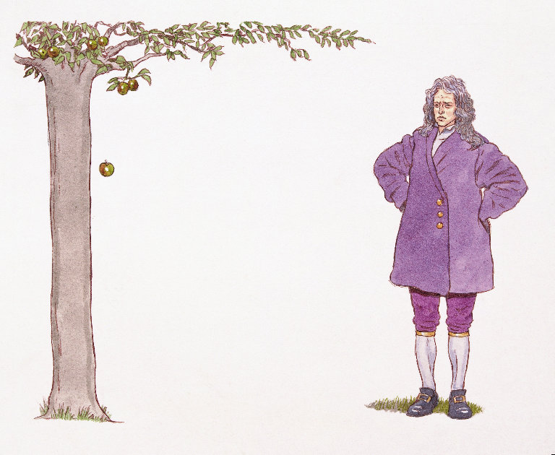
গাছ থেকে ফল পড়ে।
কোন কিছু থেকে বিচ্যুত
মেঘ থেকে বৃষ্টি পড়ে।
কোন কিছু থেকে বিচ্যুত
যা থেকে কিছু বিচ্যুত,গৃহীত, বিরত,আরম্ভ,দূরীভূত হয় তাই
অপাদান কারক

Slide 15
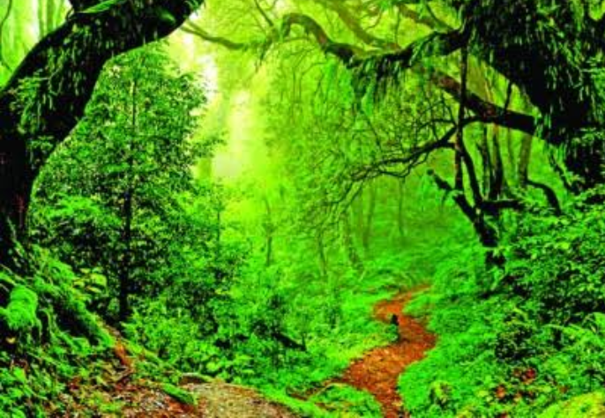
বনে বাঘ আছে।
কোথায় আছে?
বনে
আধার (স্থান) বুঝানো হয়েছে
প্রভাতে সূর্য উঠে।
কখন উঠে?
প্রভাতে
কাল (সময়) বুঝানো হয়েছে
ক্রিয়া সম্পাদনের কাল(সময়) এবং
আধার(স্থান)কে
অধিকরণ কারক

Slide 16
একক কাজ
কারক কত প্রকার ও কী কী?
প্রত্যেক প্রকার কারকের নাম লিখ ।

Slide 17
দলগত কাজ
“সম্রাট শাহজাহান বাড়িতে দরিদ্রদের স্বহস্তে কোষাগার থেকে অর্থ দান করতেন।”
---বাক্যটি থেকে প্রত্যেক প্রকারের কারক নির্ণয় কর।

Slide 18
সম্রাট শাহজাহান বাড়িতে দরিদ্রদের স্বহস্তে কোষাগার থেকে অর্থ দান করতেন
ক্রি
য়া
প
দ
(দা
ন)
সম্রাট শাহজাহান
কে দান করতেন?
কর্তৃ
কি দান করতেন?
অর্থ
কর্ম
কী দ্বারা দান করতেন?
স্বহস্তে
করণ
কাকে দান করতেন?
দরিদ্রদের
সম্প্রদান
কোথা থেকে দান করতেন?
কোষাগার
অপাদান
কোথায় দান করতেন?
অধিকরণ
বাড়িতে

Slide 19
মূল্যায়ন
কারক শব্দের অর্থ কি?
কারক কত প্রকার?
ছয়টি কারকের নাম বল।
সম্প্রদান কারকের সংজ্ঞা দাও।

Slide 20
বাড়ির কাজ তোমাদের নিজের নাম দিয়ে সকল প্রকার কারকের প্রয়োগ লিখে নিয়ে আসবে।

Slide 21
ধন্যবাদ

